Slide 1
Πρόσφατες εξελίξεις στο σύστημα χωρικού σχεδιασμού στην Ελλάδα. Σε αναποτελεσματική αναζήτηση αποτελεσματικότητας
Κώστας Λαλένης
Αναπληρωτής Καθηγητής
Τ.Μ.Χ.Π.Π.Α., Πανεπιστήμιο Θεσσαλίας
klalenis@prd.uth.gr
26 Φεβροουαρίου 2016

Slide 2
Νομική παράδοση της Ελλάδας: υβρίδιο της Γερμανικής και της Ναπολεονικής οικογένειας κρατών. Διοικητική παράδοση : μέλος της Ναπολεονικής οικογένειας κρατών. Δύο κυρίαρχα χαρακτηριστικά: υπερσυγκεντρωτική διοίκηση και ιδιαίτερα σύνθετο (πολύπλοκο) σύστημα νόμων. Το σύστημα χωρικού σχεδιασμού είναι παράγωγο των παραπάνω. Χαρακτηρίζεται από την κυριαρχία του θεσμικού επιπέδου (νομικά – θεσμικά πλαίσια) πάνω στο επίπεδο πολιτικής και στο επίπεδο εφαρμογών (μέθοδοι, διαδικασίες, πόροι, «εργαλεία» σχεδιασμού). Ο χωρικός σχεδιασμός στην Ελλάδα μπορεί να χαρακτηριστεί σαν «σχεδιασμός δια νόμου/Π.Δ.».

Slide 3
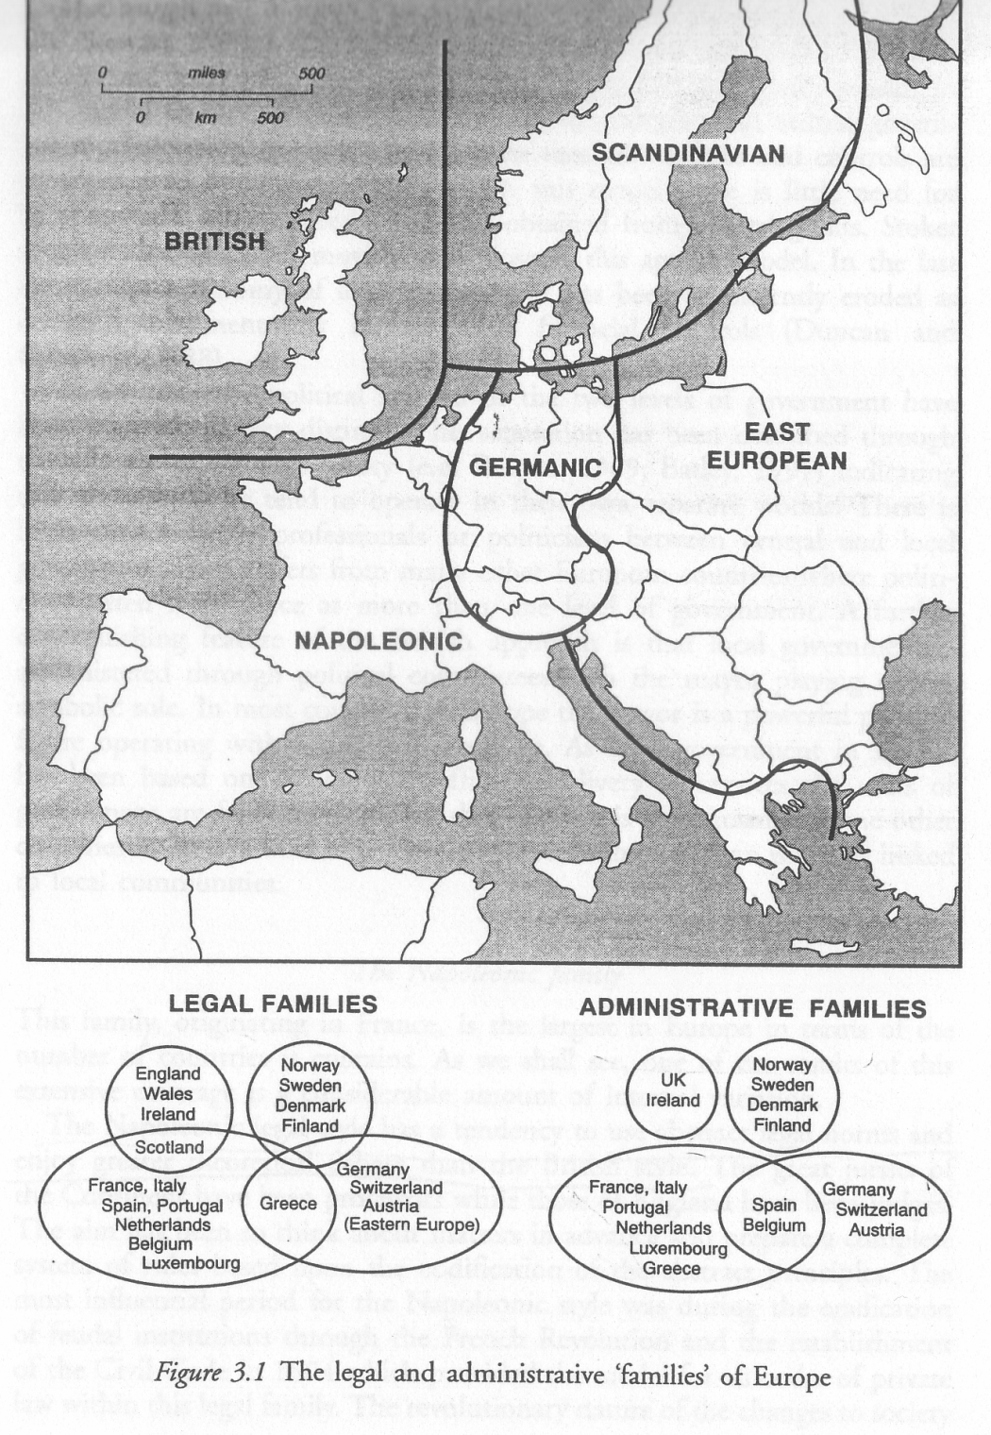

Slide 4
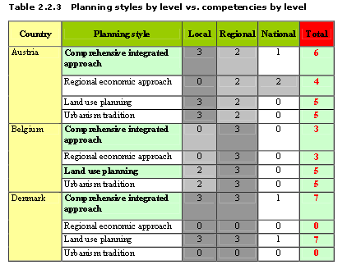
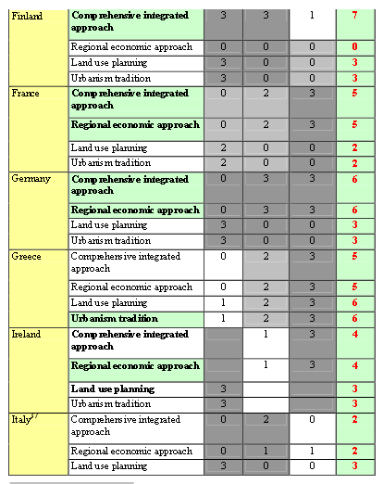
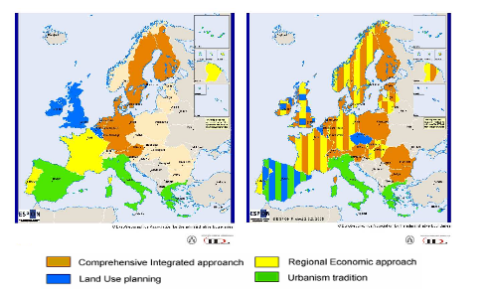
Τύποι Χωρικού Σχεδιασμού στην Ε.Ε.
Compendium 1997 (15 Κράτη-μέλη της Ε.Ε.) ESPON 2006 [29 Κράτη-μέλη:
25+ 2 νέα (Βουλγαρία, Ρουμανία) + 2 όχι μέλη της Ε.Ε. (Ελβετία, Νορβηγία)]
4

Slide 5
Όλα τα χωροταξικά και πολεοδομικά σχέδια είναι θεσμοθετημένα και σε μεγάλο βαθμό υποχρεωτικά στην εφαρμογή τους. Υπάρχει επίσης μια ιεράρχηση στην σπουδαιότητα της εφαρμογής τους, ανάλογα με το χωρικό επίπεδο στο οποίο αναφέρονται και στο διοικητικό επίπεδο από το οποίο εγκρίνονται / επικυρώνονται. Ετσι, χωρικά σχέδια χαμηλότερων χωρικών επιπέδων (π.χ. τοπικά) είναι υποχρεωμένα να προσαρμόζονται / υπακούουν στα αντίστοιχα των ανώτερων επιπέδων σχεδιασμού (π.χ. περιφερειακά, εθνικά), όπως επίσης και σχέδια που εγκρίνονται από, π.χ. το επίπεδο 1^{ου} βαθμού αυτοδιοίκησης είναι υποχρεωμένα να προσαρμόζονται / υπακούουν στα αντίστοιχα που εγκρίνονται από τα ανώτερα επίπεδα αυτοδιοίκησης ή διοίκησης (περιφέρειες, υπουργεία, Πρόεδρο της Δημοκρατίας). Ετσι, το επίπεδο έγκρισης / επικύρωσης χωρικών σχεδίων τείνει να είναι ιδιαίτερα σημαντικό για την νομική ισχύ του αντίστοιχου σχεδίου αλλά και για τον βαθμό δέσμευσης που επιβάλλουν οι ρυθμίσεις του σε άλλα σχέδια, σχετικού αντικειμένου.

Slide 6
Επίπεδα πολιτικής και διοικητικής εξουσίας στην Ελλάδα και νομικά εργαλεία έγκρισης / επικύρωσης χωρικών σχεδίων
Επίπεδα πολιτικής και διοικητικής εξουσίας | Νομικά εργαλεία έγκρισης / επικύρωσης χωρικών σχεδίων
Εθνικό Κοινοβούλιο | Νόμοι με έγκριση από το Κοινοβούλιο | (1)
Πρόεδρος Δημοκρατίας | Προεδρικά Διατάγματa | (2)
Πρωθυπουργός, Υπουργικό Συμβούλιο, Κυβερνητικές Επιτροπές | Αποφάσεις Επιτροπής Συντονισμού Κυβερνητικής πολιτικής για τον Χωροταξικό Σχεδιασμό και την Αειφόρο Ανάπτυξη | (3)
Υπουργοί, Υπουργός ΠΕΚΑ | Κοινές Υπουργικές Αποφάσεις (δύο τουλάχιστον υπουργών) | (4)
 | Υπουργικές Αποφάσεις | (5)
Αποκεντρωμένες Διοικήσεις | Αποφάσεις Γενικού Γραμματέα της Αποκεντρωμένης Διοίκησης | (6)
Περιφέρειες | Αποφάσεις Περιφερειάρχη | (7)
Νομαρχίες | Αποφάσεις Νομάρχη | (8)
Δήμοι | Αποφάσεις Δημοτικών Συμβουλίων | (9)

Slide 7
Μέχρι την 10ετία του ’80: υπερσυγκεντρωτικό σύστημα διοίκησης, τοπική αυτοδιοίκηση με 52 νομαρχίες και περίπου 6000 δήμους και κοινότητες. Αιρετός μόνο ο 1^{ος} βαθμός τοπικής αυτοδιοίκησης. Απουσία περιφερειακού σχεδιασμού. Εγκρίσεις όλων των πολεοδομικών σχεδίων με προεδρικά διατάγματα. Δεκαετία του ‘80: μεταρρυθμίσεις στο σύστημα τοπικής αυτοδιοίκησης: 13 περιφέρειες, περισσότερες αρμοδιότητες στους δήμους και στις νομαρχίες, σχήματα δημοτικών συνεργασιών (ανοιχτές πόλεις, αναπτυξιακοί συνδεσμοι κλπ.). Μεταρρυθμίσεις στο σύστημα χωρικού σχεδιασμού: νόμος 1337/83, Επιχείρηση Πολεοδομική Ανασυγκρότηση (ΕΠΑ). Αποκέντρωση στις αρμοδιότητες πολεοδομικού σχεδιασμού. Δικαιώματα εγκρίσεων πολεοδομικών σχεδίων σε νομάρχες και δημοτικά συμβούλια.

Slide 8
Χωρικά σχέδια της 10ετίας του ‘80 και νομικά μέσα έγκρισής τους
Τύποι και επίπεδα χωρικού σχεδιασμού | Νομικά μέσα έγκρισης χωρικών σχεδίων
Ρυθμιστικά Σχέδια Αθηνών και Θεσσαλονίκης | Προεδρικά Διατάγματα | (1)
Γενικά Πολεοδομικά Σχέδια | Κοινές Υπουργικές Αποφάσεις | (2)
Ζώνες Οικιστικού Ελέγχου (ZOE)
Πολεοδομική Μελέτη, Επέκταση – Αναθεώρηση | Αποφάσεις Νομάρχη | (3)
Τροποποιήσεις σχεδίων πόλης (διαφόρων τύπων)
Πράξεις Εφαρμογής | Αποφάσεις Δημοτικών Συμβουλίων | (4)
Κατηγοριοποίηση και οριοθέτηση οικισμών κάτω των 2000 κατοίκων

Slide 9
Ενδιαφέροντα σημεία 1. Εκχώρηση συγκριτικά ευρύτατων αρμοδιοτήτων σχεδιασμού και έγκρισης πολεοδομικών σχεδίων στους νομάρχες (ακόμη μη αιρετούς), σαν μέρος γενικότερων πολιτικών αποκέντρωσης. 2. Εκχώρηση αρμοδιοτήτων σχεδιασμού και έγκρισης πολεοδομικών σχεδίων στα δημοτικά συμβούλια, αλλά μόνο κάτω από προϋποθέσεις και με ειδικά Προεδρικά Διατάγματα. 3. Το πρώτο δείγμα παράδοξης αντιστροφής στην αντιστοιχία νομικών, διοικητικών και σχεδιαστικών ιεραρχήσεων: τα Γενικά Πολεοδομικά Σχέδια εγκρίνονται με κοινές υπουργικές αποφάσεις, ενώ οι Ζώνες Οικιστικού Ελέγχου, ορισμένες πολεοδομικές μελέτες (π.χ. παραδοσιακών οικισμών) και οι τροποποιήσεις τους εγκρίνονται με προεδρικά διατάγματα.

Slide 10
Νεώτερες εξελίξεις Εξελίξεις στην Τοπική Αυτοδιοίκηση: εκλεγμένοι νομάρχες και νομαρχιακά συμβούλια, λιγότεροι και ισχυρότεροι δήμοι (1033 από 5755), οι Περιφέρειες επίσης με εκλεγμένους Περιφερειάρχες και Π. Συμβούλια. Εξελίξεις στον χωρικό σχεδιασμό: νομοθεσία για τον πολεοδομικό σχεδιασμό (Ν. 2508/97) και τον χωροταξικό σχεδιασμό (Ν. 2742/99), νέες κατηγορίες χωρικών σχεδίων, τροποποιήσεις στις υφιστάμενες κατηγορίες. Στο μεταξύ, ακύρωση των αρμοδιοτήτων έγκρισης πολεοδομικών μελετών κλπ. των νομαρχών από το ΣτΕ, αφού ο 2^{ος} βαθμός αυτοδιοίκησης έγινε αιρετός (όχι πιά μέρος του κράτους αλλά ΝΠΔΔ). Ακύρωση πολεοδομικών σχεδίων (1996). Αναθεώρηση Συντάγματος (2001, αρθρ. 102, παρ. 1) περί εκχώρησης σχετικών δικαιωμάτων στην τοπική αυτοδιοίκηση εφόσον αφορούν «τοπικές υποθέσεις».

Slide 11
Κατά το ΣτΕ (αποφ. 3661, 3662, 3663 / 2005) όμως, οποιαδήποτε αρμοδιότητα σχετική με θέματα πολεοδομικού σχεδιασμού δεν εξασκείται από τον Πρόεδρο της Δημοκρατίας είναι αντισυνταγματική. Ο πολεοδομικός σχεδιασμός κατά το ΣτΕ δεν είναι υπόθεση «τοπικής φύσης» που να μπορεί το κράτος να εκχωρήσει στους ΟΤΑ. Με νεώτερες εξελίξεις (6/2010), έγκριση και εφαρμογή σχεδίου «Καλλικράτης» για τοπική αυτοδιοίκηση. 7 Αποκεντρωμένες Διοικήσεις, 13 Περιφέρειες με αιρετούς Περιφερειάρχες και Περιφερειακά Συμβούλια, κατάργηση νομαρχιών, περαιτέρω μείωση του αριθμού των δήμων και αύξηση των αρμοδιοτήτων τους. Μετατόπιση αρμοδιοτήτων σχεδιασμού και εγκρίσεων χωρικών σχεδίων, από τις Περιφέρειες στις Αποκεντρωμένες Διοικήσεις.

Slide 12
Χωρικά σχέδια προ ΧΩΠΟΜΕ
Τύποι και επίπεδα χωρικού σχεδιασμού
Γενικό Πλαίσιο Χωροταξικού Σχεδιασμού και Αειφόρου Ανάπτυξης
Ειδικά Πλαίσια Χωροταξικού Σχεδιασμού και Αειφόρου Ανάπτυξης
Περιφερειακά Πλαίσια Χωροταξικού Σχεδιασμού και Αειφόρου Ανάπτυξης
Ρυθμιστικά Σχέδια Αθηνών & Θεσ/κης, Λοιπά Ρυθμιστικά
Γ.Π.Σ. Αττικής & Θεσσαλονίκης Λοιπά Γ.Π.Σ. και Σ.Χ.Ο.Ο.Α.Π.
Ζώνες Οικιστικού Ελέγχου (ZOE)
Πολεοδομικές μελέτες, επέκταση, αναθεώρηση
Τροποποιήσεις πολεοδομικών μελετών (διαφόρων ειδών)
Πράξεις Εφαρμογής
Αναγνωρίσεις και οριοθετήσεις οικισμών κάτω των 2000 κατοίκων

Slide 13
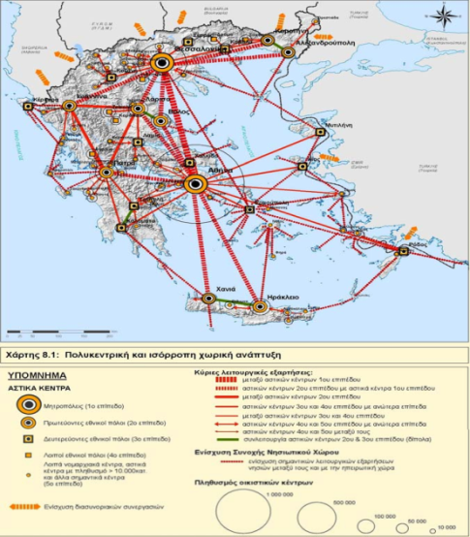
Εθνικό Επίπεδο (Lalenis, Vezyriannidou 2016)
Γενικό Πλαίσιο Χ.Σ.Α.Α.:
Εγκρίθηκε το 2008
Στρατηγικού χαρακτήρα
Ειδικά Πλαίσια Χ.Σ.Α.Α.: 5
2001, 2008, 2009, 2011
Στρατηγικού χαρακτήρα
Δύο είδη Ειδικών Πλαισίων:
Το 1^{ο} περιλαμβάνει Πλαίσια τομέων δραστηριοτήτων εθνικής σημασίας.
Πέντε (5) έχουν εγκριθεί:
1^{ο} : Σωφρονιστικών Ιδρυμάτων: 2001
2^{ο}: Ανανεώσιμων Πηγών Ενέργειας: 2008
3^{ο}: Τουρισμού: 2009, 2013, ???
4^{ο}: Βιομηχανίας: 2009
5^{ο}: Υδατοκαλλιεργειών: 2011
2. Το 2^{ο} περιλαμβάνει Πλαίσια λειτουργικών ζωνών ή εκτάσεων σχεδιασμού εθνικής κλίμακας (π.χ. Παράκτιας ζώνης, Νησιωτικού χώρου κ.λ.π.):
Κανένα δεν έχει εγκριθεί ως τώρα.

Slide 14
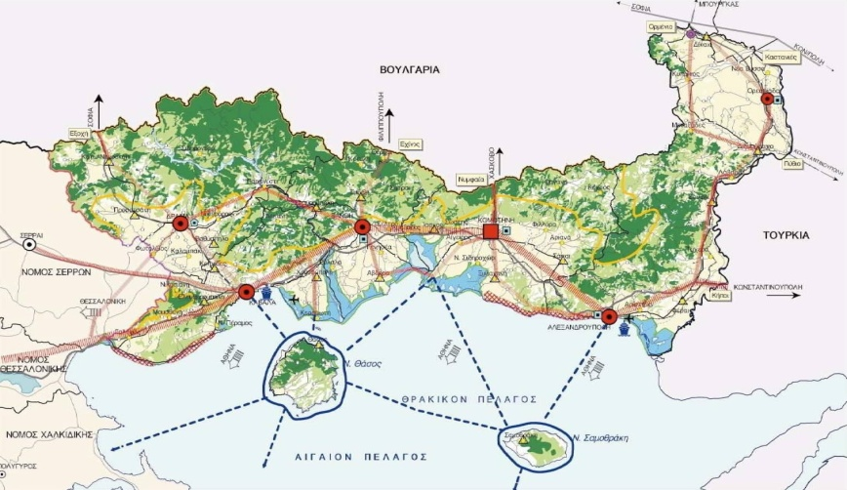
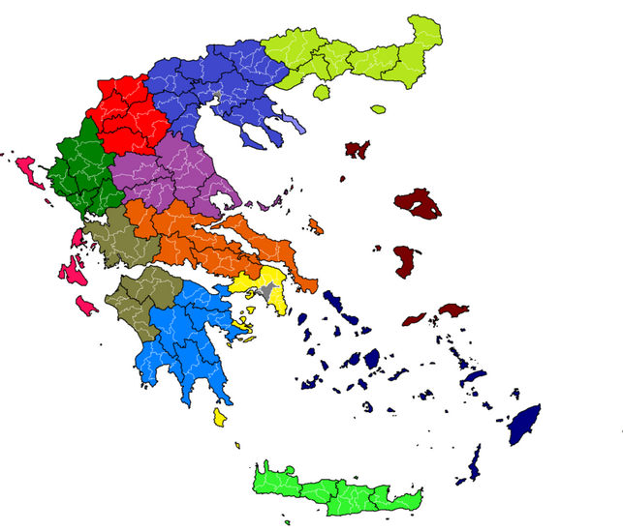
Περιφερειακό Επίπεδο (Lalenis, Vezyriannidou 2016)
Περιφερειακά Πλαίσια Χ.Σ.Α.Α. : 12
(εκτός Αττικής)
12 Περιφερειακά Πλαίσια εγκεκριμένα απο το 2003 (5 χρόνια πριν το Γενικό Πλαίσιο).
Στρατηγικού χαρακτήρα, με εξειδικεύσεις κατευθύνσεων των πλαισίων εθνικού επιπέδου σε περιφερειακό επίπεδο.
Προς το παρόν υπο αναθεώρηση.
(Η διαδικασία άρχισε το 2012. Πρόσφατα δόθηκε παράταση για άλλους 6 μήνες).

Slide 15
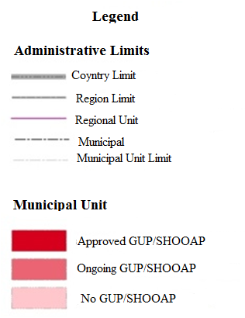
Τοπικό Επίπεδο (Βεζυριαννίδου, 2013) (1) Γενικά Πολεοδομικά Σχέδια (Γ.Π.Σ.) – Σ.Χ.Ο.Ο.Α.Π.
1997– 2014: Σε σύνολο 910 δήμων (δεν συμπεριλαμβάνονται οι της Περιφέρειας Αττικής), εγκρίθηκαν Γ.Π.Σ. – ΣΧΟΟΑΠ για 144 (16%) [40 εγκρίθηκαν μέχρι το 2009 (4,4%)].
Για 285 δήμους (31%) οι μελέτες των Γ.Π.Σ. – ΣΧΟΟΑΠ είναι υπο εκπόνηση [245 μέχρι το 2009 (27%)], ενώ για 479 δήμους (53%) δεν υπάρχουν Γ.Π.Σ. – ΣΧΟΟΑΠ και οι σχετικές μελέτες ή διακόπηκαν, ή δεν προκηρύχθηκαν καθόλου.

Slide 16
Τοπικό Επίπεδο ((Βεζυριαννίδου, 2013) (2) Γενικά Πολεοδομικά Σχέδια (Γ.Π.Σ.) – Σ.Χ.Ο.Ο.Α.Π.
Μέσος όρος διάρκειας μελέτης Γ.Π.Σ. – ΣΧΟΟΑΠ (απο την υπογραφή σύμβασης μέχρι την τελική έγκριση): 6 χρόνια.
Σημαντική διαφορά μεταξύ των μελετών με χρηματοδότηση απο ΕΣΠΑ ή απο παλιότερα ΠΕΠ (π.χ. Περιφέρεια Θεσσαλίας κ.α.) και μέσο όρο διάρκειας μελέτης: 5 χρόνια, απο τις μελέτες με δημοτική κλπ. χρηματοδότηση και μέσο όρο διάρκειας μελέτης: 8-10 χρόνια.

Slide 17
Χωρικά σχέδια και νομικά μέσα έγκρισής τους μετά τον Καλλικράτη
Τύποι και επίπεδα χωρικού σχεδιασμού | Νομικά μέσα έγκρισης χωρικών σχεδίων
Γενικό Πλαίσιο Χωροταξικού Σχεδιασμού και Αειφόρου Ανάπτυξης | Νόμοι εγκεκριμένοι από το Κοινοβούλιο | (1)
Ειδικά Πλαίσια Χωροταξικού Σχεδιασμού και Αειφόρου Ανάπτυξης | Προεδρικά Διατάγματα | (2)
Περιφερειακά Πλαίσια Χωροταξικού Σχεδιασμού και Αειφόρου Ανάπτυξης | Αποφάσεις Επιτροπής Συντονισμού Κυβερνητικής πολιτικής για τον Χωροταξικό Σχεδιασμό και την Αειφόρο Ανάπτυξη | (3)
Ρυθμιστικά Σχέδια Αθηνών & Θεσ/κης, Λοιπά Ρυθμιστικά
Γ.Π.Σ. Αττικής & Θεσσαλονίκης Λοιπά Γ.Π.Σ. και Σ.Χ.Ο.Ο.Α.Π. | Κοινές Υπουργικές Αποφάσεις (τουλάχιστον δύο υπουργών) | (4)
Ζώνες Οικιστικού Ελέγχου (ZOE) | Υπουργικές αποφάσεις | (5)
Πολεοδομικές μελέτες, επέκταση, αναθεώρηση | Αποφάσεις Γενικού Γραμματέα Αποκεντρωμένης Διοίκησης | (6)
Τροποποιήσεις πολεοδομικών μελετών (διαφόρων ειδών) | Αποφάσεις Περιφερειάρχη | (7)
Πράξεις Εφαρμογής | Αποφάσεις Νομάρχη | (8)
Αναγνωρίσεις και οριοθετήσεις οικισμών κάτω των 2000 κατοίκων | Αποφάσεις Δημοτικού Συμβουλίου | (9)

Slide 18
Σημεία προς σχολιασμό Παράδοξες ανατροπές των λογικών αντιστοίχησης των ιεραρχήσεων στις κλίμακες νομοθεσίας, διοίκησης και χωρικού σχεδιασμού για τις εγκρίσεις χωρικών σχεδίων. Αυξάνονται με την πάροδο του χρόνου και σε μερικές περιπτώσεις δημιουργούν αδιέξοδα στον χωρικό σχεδιασμό (π.χ. περιπτώσεις επεκτάσεων ΓΠΣ και υφιστάμενων ΖΟΕ). Οι εγκρίσεις χωρικών σχεδίων και τροποποιήσεων πολεοδομικών μελετών έγιναν ιδιαίτερα πολύπλοκες, όχι μόνο σε σχέση με τα πολλαπλά είδη σχεδίων αλλά και με τις πολλές διαφοροποιήσεις στο καθένα από τα είδη αυτά [π.χ. οι τροποποιήσεις πολεοδομικών μελετών παραθαλάσσιων πόλεων εγκρίνονται κατά διαφορετικές ζώνες από τρείς διαφορετικές αρχές (υπουργό ΠΕΚΑ, Γενικό Γραμματέα Αποκεντρωμένης Διοίκησης και Περιφερειάρχη) ανάλογα με την απόστασή τους από την γραμμή παραλίας]. Οι Διευθύνσεις Πολεοδομίας των δήμων υπέστησαν αναδιάρθρωση μη ιδιαίτερα λειτουργική: πριν τον Ν. 3852/2010 (πρόγραμμα «Καλλικράτης») οι Δ/νσεις Πολεοδομίας ανήκαν στις εκάστοτε Νομαρχίες (με λίγες εξαιρέσεις δήμων με σχετικό Π.Δ. σε περιπτώσεις επάρκειας των Τεχνικών Υπηρεσιών τους) και σε συνέχεια στις Περιφέρειες (μη εκλεγμένες).

Slide 19
Με το Πρόγραμμα «Καλλικράτης» οι Δ/νσεις Πολεοδομίας μεταφέρθηκαν στους δήμους – «έδρες» των πρώην νομαρχιών. Υποχρέωση των δήμων αυτών να παρέχουν σχετική υποστήριξη στους μικρότερους δήμους μέχρι την 31η/12/2012. Με το Ν.Δ. 31-12-2012 (ΦΕΚ 256/τΑ/31-12-2012), η ημερομηνία παρατάθηκε χωρίς όριο, και με τον Ν. 4257/2014 (αρθ. 31) ορίστηκε καταληκτική ημερομηνία, το τέλος του 2016. Προς το παρόν, οι μικρότεροι δήμοι καλύπτουν τις ανάγκες χωρικού σχεδιασμού με τις Δ/νσεις Τεχνικών Υπηρεσιών, με προσωπικό χωρίς σχετική εξειδίκευση, γνώσεις, ή εμπειρία. Παρόμοια προβλήματα αντιμετωπίζουν οι Περιφέρειες, των οποίων οι Δ/νσεις Σχεδιασμού μεταφέρθηκαν στις Αποκεντρωμένες Διοικήσεις. Κατά κοινή παραδοχή, οι Περιφέρειες είναι καλλίτερα στελεχωμένες στον τομέα του Περιβάλλοντος απ ότι στον τομέα Χωρικού Σχεδιασμού (Lalenis, Veziriannidou 2016).

Slide 20
Η οικονομική κρίση στην Ελλάδα απο το 2010
Σπασμωδικές κινήσεις ξεπεράσματος της κρίσης με υπερβολική παραγωγή νόμων.
Απο την ψήφιση του Fast Track (Ν. 3894/2010) μέχρι σήμερα, οι νόμοι αρμοδιότητος ΥΠΕΚΑ έφτασαν τους τριάντα ένα (31), και οι πράξεις νομικού περιεχομένου διαφόρων άλλων ειδών, τις 150. Αύξηση 244% απο την περίοδο 2005-2010 όπου μόνο 9 νόμοι ψηφίστηκαν) (Lalenis, Vezyriannidou 2016).
Οι βελτιώσεις στην αποτελεσματικότητα του συστήματος χωρικού σχεδιασμού περιλαμβανόταν στις υποχρεώσεις του μνημονίου του 2011. Αιτίες: οι μεγάλοι χρόνοι και οι καθυστρήσεις στις διαδικασίες χωρικού σχεδιασμού, και το μικρό ποσοστό κάλυψης της χώρας με χωρικά σχέδια.

Slide 21
Απο τους νόμους 2508/1997 & 2742/99 στον νόμο 4269/2014 (Lalenis, Vezyriannidou 2016)
Ν.2742/99 & Ν.2508/97
Ν.4269/14
Εθνικό Πλαίσιο Χ.Σ.Α.Α.
Ειδικά Πλαίσια Χ.Σ.Α.Α.: 5
(Αρχές) Εθνικής Πολιτικής Σχεδιασμού
Εθνικά Χωροταξικά Πλαίσια: 5
Περιφερειακά Πλαίσια: 12
Περιφερειακά Χωροταξικά Πλαίσια: 12
Ρυθμιστικό Σχέδιο Αττικής
Ρυθμιστικά Σχέδια: 8
Γ.Π.Σ. – Σ.Χ.Ο.Ο.Α.Π.
Τοπικά Χωρικά Σχέδια
Ειδικά Χωρικά Σχέδια
Πολεοδομικές Μελέτες
Ρυμοτομικά Σχέδια Εφαρμογής
Πράξεις Εφαρμογής

Slide 22
Χωροταξική και Πολεοδομική Μεταρρύθμιση (Ν. 4269/2014)
Τύποι και επίπεδα χωρικού σχεδιασμού | Νομικά μέσα έγκρισης χωρικών σχεδίων
(αρχές) Εθνική Πολιτική Σχεδιασμού | Νόμοι εγκεκριμένοι απ το Εθνικό Κοινοβούλιο | (1)
Εθνικά Χωροταξικά Πλαίσια | Προεδρικά Διατάγματα | (2)
Περιφερειακά Χωροταξικά Πλαίσια | Αποφάσεις Υπουργικού Συμβουλίου, μετά από γνώμη του Εθνικού Συμβουλίου Χωροταξίας | (3)
Ρυθμιστικό Αθηνών – Αττικής (Ν. 4277/2014)
Τοπικά Χωρικά Σχέδια Ειδικά Χωρικά Σχέδια Τροποποιήσεις Χωρικών Σχεδίων | Κοινές Υπουργικές Αποφάσεις (τουλάχιστον δύο Υπουργείων) | (4)
Ρυμοτομικά Σχέδια Εφαρμογής (Πολεοδομικές μελέτες και Πράξεις Εφαρμογής) (ειδικές περιπτώσεις – ειδικές ρυθμίσεις) | Υπουργικές Αποφάσεις | (5)
 | Αποφάσεις Γενικού Γραμματέα Αποκεντρωμένης Διοίκησης | (6)
Τροποποιήσεις Ρυμοτομικών Σχεδίων Εφαρμογής (ειδικές περιπτώσεις – ειδικές ρυθμίσεις) | Αποφάσεις Περιφερειάρχη | (7)
Οριοθετήσεις οικισμών κάτω των 2000 κατοίκων |  | (8)
 | Αποφάσεις Δημοτικού Συμβουλίου | (8)

Slide 23
Τοπικό (Δημοτικό) Επίπεδο (Lalenis, Vezyriannidou 2016)
Ειδικά Χωρικά Σχέδια
Νέο είδος χωρικού σχεδίου, ρυθμιστικού χαρακτήρα, στο ίδιο επίπεδο ιεράρχησης με το Τοπικό Χωρικό Σχέδιο, μικρότερης κλίμακας και με εξειδίκευση χαρακτηριστικών. Επικέντρωση σε τομείς έλξης επενδύσεων.
Τύποι Ειδικών Χωρικών Σχεδίων:
Περιοχές Ολοκληρωμένης Τουριστικής Ανάπτυξης (Π.Ο.Τ.Α.)
Περιοχές Ειδικά Ρυθμιζόμενης Πολεοδόμησης (Π.Ε.Ρ.ΠΟ.)
Περιοχές Οργανωμένης Ανάπτυξης Παραγωγικών Δραστηριοτήτων (Π.Ο.Α.Π.Δ.)
Ειδικά Σχέδια Χωρικής Ανάπτυξης Δημόσιων Ακινήτων (Ε.Σ.Χ.Α.Δ.Α.)
Ειδικά Σχέδια Χωρικής Ανάπτυξης Στρατηγικών Επενδύσεων (Ε.Σ.Χ.Α.Σ.Ε.)
Τα Ειδικά Χωρικά Σχέδια υπερβαίνουν την παραδοσιακή ιεράρχηση της δομής χωρικού σχεδιασμού, τροποποιούν προϋφιστάμενα Τοπικά Χωρικά Σχέδια ή Γ.Π.Σ., και ανατρέπουν τον ολοκληρωμένο, κοινωνικό χαρακτήρα του σχεδιασμού. Η συμμετοχική διάσταση αγνοείται (π.χ. δεν απαιτείται γνωμοδότηση Δημοτικού Συμβουλίου).

Slide 24
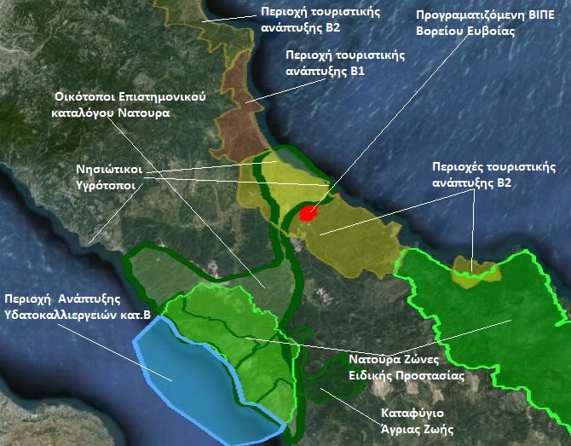
Τοπικό Επίπεδο (Lalenis, Vezyriannidou 2016)
Ειδικά Χωρικά Σχέδια (2)
Αποφάσεις Συμβουλίου της Επικρατείας (αλληλοαναιρούμενες;):
a. Με αποφάσεις (3920/2010, 387/2014) καθόρισε ότι ο χωρικός σχεδιασμός πρέπει να ολοκληρώνεται σε όλα τα επίπεδα (αλλιώς αποφάσεις αδειοδοτήσεων νέων χρήσεων γης, δραστηριοτήτων ή/και κατασκευών δεν μπορούν να δοθούν, ή εφόσον δόθηκαν, πρέπει να ακυρωθούν).
b. Με την απόφαση 29/2015 δέχθηκε τον ρυθμιστικό και ευέλικτο χαρακτήρα των Ειδικών Χωρικών Σχεδίων διότι αυτά εξυπηρετούν στρατηγικές επενδύσεις, που μπορούν να διευκολύνουν το ξεπέρασμα της οικονομικής κρίσης.

Slide 25
Αλλες Ρυθμίσεις του Ν. 4269/2014
Διάκριση των σχεδίων σε στρατηγικά (εθνικό και περιφερειακό επίπεδο) και ρυθμιστικά (τοπικό επίπεδο).
Το Ρυθμιστικό Σχέδιο Θεσσαλονίκης (Ν. 1561/1985) δύναται να ενσωματωθεί στο Περιφερειακό Πλαίσιο Κεντρικής Μακεδονίας ως προς τις κατευθύνσεις του, αλλά δεν είναι σαφές άν εντάσσεται σε υποκείμενο πλαίσιο σχεδιασμού.
Τα σχέδια στρατηγικού χαρακτήρα εγκρίνονται με υπουργικές αποφάσεις. (Ωστόσο οι ρυθμίσεις άμεσης εφαρμογής πιθανόν να απαιτούν Π.Δ.).
Τα Τ.Χ.Σ. και Ε.Χ.Σ. εγκρίνονται με Π.Δ. διότι μπορούν να καθορίζουν χρήσεις γης και όρους δόμησης. Εδώ υποτίθεται ότι διαφέρουν (;) απο τα Γ.Π.Σ. που εγκρίνονται απο Γ.Γ. Αποκεντρωμένων Διοικήσεων.
Στον χαρακτήρα αυτό των Τ.Χ.Σ. και Ε.Χ.Σ. οφείλεται και η περαιτέρω δέσμευση των Ρυμοτομικών Σχεδίων για πλήρη εφαρμογή τους και εξειδίκευση των κατευθύνσεών τους, και άρα η δυνατότητα έγκρισής τους απο Γ.Γ. Αποκεντρωμένης Διοίκησης, ενώ υποτίθεται ότι αυτό δεν ίσχυε με τα Γ.Π.Σ. και τις Π.Μ. που μπορούσαν να ανατρέψουν τα Γ.Π.Σ. (;).

Slide 26
Αλλες Ρυθμίσεις του Ν. 4269/2014 (2)
Οι ΣΜΠΕ ενσωματώνονται στην διαδικασία εκπόνησης όλων των σχεδίων πλην Ρ.Σ.Ε., ως Στρατηγική Περιβαλλοντική Εκτίμηση, και εγκρίνονται με αυτά.
Η υποχρέωση εναρμόνησης των κατωτέρων επιπέδων σχεδιασμού με τα ανώτερα μπορεί ή να έχει την μορφή συμφωνίας (πλήρης ευθυγράμμιση) ή της συμβατότητας (μή αντίθεση).
Προβλέπεται υποχρεωτική αξιολόγηση των σχεδίων ανα 5ετία, και αναλόγως, αναθεώρηση (εκεί πάντως σταματάει η αναφορά σε resilience).
Οι Ζ.Ο.Ε. τροποποιούνται με Π.Δ. χωρίς πιά περιβαλλοντικούς περιορισμούς.
Παραπέμπονται στο ΣτΕ πολλά ζητήματα εφαρμογής του νόμου (π.χ. οι περιπτώσεις τροποποίησης Τ.Χ.Σ. απο Ε.Χ.Σ.).
Προβλέπεται χρήση νέων τεχνολογιών για την καταγραφή γεωχωρικών δεδομένων και κωδικοποίηση της χωρικής νομοθεσίας.

Slide 27
Αλλες Ρυθμίσεις του Ν. 4269/2014 (3)
Οι ρυθμίσεις των Ε.Χ.Σ. είναι δεσμευτικές για τα εκπονούμενα Τ.Χ.Σ., ενώ δεν ισχύει το αντίθετο.
Υπάρχει ασάφεια ως προς την αντιμετώπιση των περιπτώσεων δυσαρμονίας π.χ. εθνικών και περιφερειακών σχεδίων, ή Τ.Χ.Σ. και Ε.Χ.Σ., ή αυτών με το Ρ.Σ.Ε., λόγω π.χ. χρόνων εκπόνησης των διαφορετικών σχεδίων.
Υπάρχει ασάφεια ως προς τον στρατηγικό ή όχι χαρακτήρα των Τ.Χ.Σ.
Οι διατάξεις για τον ορισμό σ.δ. είναι περιοριστικές και επιδρούν αρνητικά στο επίπεδο διαμόρφωσης πολιτικής.
Οι διατάξεις για τις χρήσεις γης είναι απαράδεκτα σύνθετες και δύσκολες στην εφαρμογή τους.

Slide 28
Ν. 4269/2014: Επείγων και Αναγκαίος (???) A. Διαδικασία διαμόρφωσης: Πρώτο στάδιο (αν)αποτελεσματικότητας
29 Φεβρουαρίου 2012: ορισμός επιτροπής (1ης) επεξεργασίας του νέου νόμου. Χρονικό όριο έγκρισης απο την Βουλή: Φθινόπωρο 2012.
19 Σεπτεμβρίου 2012: προσχέδιο επεξεργασίας (1^{ο}) του νέου νόμου.
21 Νοεμβρίου 2012: αρχή διαδικασίας διαβούλευσης.
20 Δεκεμβρίου 2012: δημόσια παρουσίαση. Αντιρρήσεις φορέων και τοπικής αυτοδιοίκησης (Περιφερειών). Νέο χρονικό όριο έγκρισης: Ιούλιος 2013.
Μάρτιος 2013: αντικατάσταση των περισσοτέρων μελών της επιτροπής επεξεργασίας με νέα μέλη (2^{η} επιτροπή).
Μάϊος 2013: παραίτηση μελών της νέας επιτροπής επεξεργασίας λόγω εσωτερικών διαφωνιών.
Ιούλιος 2013: νέα επιτροπή επεξεργασίας (3η), αναθεωρημένο προσχέδιο επεξεργασίας του νέου νόμου, δημόσια διαβούλευση.
9 Νοεμβρίου 2013: δεύτερο προσχέδιο επεξεργασίας του νέου νόμου.

Slide 29
Πρώτο στάδιο (αν)αποτελεσματικότητας (2)
8 Μαϊου 2014: αρχή δημόσιας διαβούλευσης (δύο εβδομάδες, κατεπείγον).
28 Ιουνίου 2014: ψήφιση με την διαδικασία του κατεπείγοντος του Νόμου 4269/2014 για την Χωροταξική και Πολεοδομική Μεταρρύθμιση. Δεν υπάρχει κεφάλαιο για «Εκτός Σχεδίου Δόμηση». Μόνο τα άρθρα περί χρήσεων γης είναι άμεσης εφαρμογής.
Δεκέμβριος 2014: έγκριση προδιαγραφών εφαρμογής των Ειδικών Χωρικών Σχεδίων.
Φεβρουάριος 2015: νέα εθνική κυβέρνηση. Δηλώσεις του νέου Υπουργού ΠΕΚΑ για άμεση κατάργηση ή ριζική τροποποίηση του Ν. 4269/2014.
Σεπτέμβριος 2015: νέα επιτροπή επεξεργασίας (4η) για την τροποποίηση του Ν. 4269/2014. Καμμία εξέλιξη έκτοτε.
Απο τον Ιούλιο 2014 έως σήμερα, δεν ανατέθηκαν νέες πολεοδομικές μελέτες λόγω έλλειψης προδιαγραφών και ασαφούς μέλλοντος του σχετικού νομικού πλαισίου. Κονδύλια διαθέσιμα στους δήμους για χωρικά σχέδια, που δεν μπορούν όμως να απορροφηθούν.

Slide 30
Δεύτερο (πιθανό) στάδιο (αν)αποτελεσματικότητας Προς λύση των προβλημάτων που υπήρχαν; Επίσημη και τεκμηριωμένη αξιολόγηση θετικών / αρνητικών στοιχείων εφαρμογής του προηγούμενου νομικού πλαισίου δεν έγινε ποτέ. Σε έρευνα (ΤΜΧΠΠΑ, 2014) πολεοδόμοι χωροτάκτες απο την διοίκηση, τον ιδιωτικό τομέα και τα πανεπιστήμια προσδιόρισαν τα προβλήματα του προηγούμενου πλαισίου χωρικού σχεδιασμού και τα ιεράρχησαν όπως φαίνεται παρακάτω (Lalenis, Vezyriannidou 2016): 1. Ελλειψη χρηματικών πόρων. Για μικρότερους, απομακρυσμένους / περιφερειακούς δήμους αυτό επιδεινώνεται και με την αδυναμία ενημέρωσης και προετοιμασίας σχετικής αίτησης. Περαιτέρω επιδείνωση απο το σύστημα εκπτώσεων στις μελέτες (επιπτώσεις σε ποιότητα, εξαθλίωση νέων συναδέλφων). 2. Ελλειψη ειδικευμένου προσωπικού σε δήμους, περιφέρειες κλπ. 3. Χρονοβόρες διαδικασίες απο την πλευρά της διοίκησης (σε εγκρίσεις φάσεων, εξετάσεις ενστάσεων, παροχή στοιχείων, συντονισμού με την κεντρική διοίκηση κ.α.). 4. Πολύπλοκη, συχνά αντιφατική, και δυσνόητη νομοθεσία που συνεχώς αλλάζει.

Slide 31
Δεύτερο (πιθανό) στάδιο (αν)αποτελεσματικότητας (2) 5. Πολιτικές παρεμβάσεις, πελατειακό σύστημα, διαφθορά, κακοδιοίκηση. 6. Νομικές περιπλοκές, αδιέξοδα και καθυστερήσεις εξαιτίας της δομής επίσημων εγκρίσεων των διαφόρων επιπέδων σχεδιασμού. Συνταγματικοί περιορισμοί στις αποφασιστικές αρμοδιότητες της Τοπικής Αυτοδιοίκησης. 7. Ελλειψη οριζόντιας επικοινωνίας και συνεργασίας των τμημάτων της δημόσιας διοίκησης. 8. Προβλήματα συντονισμού και καθοδήγησης των τοπικών τμημάτων απο την κεντρική διοίκηση (σε εποχή που η αποκέντρωση βρίσκεται σε υποχώρηση). 9. Χαμηλή ποιότητα μελετών και σχεδίων. 10. Ανεπαρκής ή «χαλαρή» επίβλεψη στις μελέτες χωρικού σχεδιασμού (λόγοι: έλλειψη γνώσεων και εμπειρίας, χρέη των δήμων προς μελετητές και εταιρείες, μεγάλα ποσοστά εκπτώσεων). 11. Περιορισμένη χρήση νέων τεχνολογιών στις μελέτες χωρικού σχεδιασμού. 12. Ξεπερασμένες διαδικασίες, μέθοδοι, μοντέλα σχεδιασμού.

Slide 32
Δεύτερο (πιθανό) στάδιο (αν)αποτελεσματικότητας (4) Επίδραση του νέου νόμου στα προβλήματα που επισημάνθηκαν παραπάνω: Καμμία επίδραση: 1, 2, 5, 7, 10. Εμμεση (δυνητική) επίδραση: 3, 8, 9, 12. Αμεση επίδραση: 4, 6, 11.

Slide 33
Απο τους νόμους 2508/1997 & 2742/99 στον νόμο 4447/2016
Ν.2742/99 & Ν.2508/97
Ν.4447/16
Εθνικό Πλαίσιο Χ.Σ.Α.Α.
Ειδικά Πλαίσια Χ.Σ.Α.Α.: 5
(Αρχές) Εθνική Χωρική Στρατηγική
Ειδικά Χωροταξικά Πλαίσια: 5
Περιφερειακά Πλαίσια: 12
Περιφερειακά Χωροταξικά Πλαίσια: 12
Ρυθμιστικό Σχέδιο Αττικής
Ρυθμιστικά Σχέδια: 8
Γ.Π.Σ. – Σ.Χ.Ο.Ο.Α.Π.
Τοπικά Χωρικά Σχέδια
Ειδικά Χωρικά Σχέδια
Πολεοδομικές Μελέτες
Πολεοδομικά Σχέδια Εφαρμογής
Πράξεις Εφαρμογής

Slide 34
Συμπεράσματα
Ο νόμος 4269/2014 διαμορφώθηκε και ψηφιστηκε χωρίς καμμία αξιολόγηση της εφαρμογής του προηγούμενου πλαισίου σχεδιασμού, δημιουργώντας, έτσι, αμφιβολίες για την αποτελεσματικότητά του στον βαθμό που αναμενόταν απο την διοίκηση. Ο νόμος 4447/2016 που τον αντικατέστησε δεν διόρθωσε τα παραπάνω.
Ο χωρικός σχεδιασμός στην Ελλάδα έχει υπερτροφικό το επίπεδο νομοθεσίας και θεσμών, και ατροφικά τα επίπεδα πολιτικής και εφαρμογής. Ο νέος νόμος περιορίζει ακόμη περισσότερο το επίπεδο διαμόρφωσης πολιτικής, και δημιουργεί ασφυκτική εξάρτηση του χωρικού σχεδιασμού απο το επίπεδο νομοθεσίας.
Οι αντιφάσεις και δυσαρμονίες μεταξύ των χωρικών σχεδίων διαφόρων επιπέδων δεν φαίνεται να εξαλείφονται πλήρως με τον Ν. 4269/2014, και παγιώνεται η ανάγκη παρέμβασης διοικητικών μηχανισμών και του ΣτΕ.
Ενθαρρύνεται περαιτέρω η συγκέντρωση αρμοδιοτήτων στην Κεντρική Διοίκηση και ο αποκλεισμός της Αυτοδιοίκησης απο αποφασιστικές αρμοδιότητες χωρικού σχεδιασμού, τόσο προς το παρόν, με την δεδομένη σχετική επιμονή του ΣτΕ (σε αντίθεση με το πνεύμα της αναθεώρησης του Συντάγματος του 2001), όσο και στο μέλλον (μη αφήνοντας οποιαδήποτε πιθανότητα αλλαγής λόγω π.χ. συνταγματικής αναθεώρησης).

Slide 35
Η έντονη τάση ενθάρρυνσης και προσέλκυσης των επενδύσεων που διακατέχει τον Ν. 4269/14, και εκφράζεται με την διαχείριση των Ε.Χ.Σ., υποβαθμίζει τον ολοκληρωμένο χαρακτήρα του σχεδιασμού, και τις δημοκρατικές / συμμετοχικές διαστάσεις του, ενώ αφήνει περιθώριο ανάπτυξης κερδοσκοπικών προσπαθειών. Εννοιες όπως η αειφορία, ο συμμετοχικός σχεδιασμός, οι Πολεοδομικές Επιτροπές Γειτονιάς που αποτελούσαν σημαντικά στοιχεία των προηγούμενων νόμων 1337/83 και 2508/97, αλλά και οι νέες έννοιες του σχεδιασμού, όπως ο σχεδιασμός για την ανθεκτικότητα (resilience) των πόλεων, για την «έξυπνη» πόλη, για την κλιματική αλλαγή κ.λ.π., δεν αναφέρονται, έχοντας εκτοπιστεί απο την εμμονή στην προσέλκυση επενδύσεων.

Slide 36
Στα θετικά στοιχεία του νέου νόμου συγκαταλέγονται η εκλογίκευση των ιεραρχήσεων σχεδίων και εγκρίσεων, η ενσωμάτωση της ΣΜΠΕ στα χωρικά σχέδια, ο περιορισμός των επιπέδων σχεδιασμού, η κατεύθυνση χρήσης νέων τεχνολογιών στον σχεδιασμό, η συντόμευση της διάρκειας των διαδικασιών. Γενικά, πάντως, φαίνεται ότι η δυνατότητα εύρυθμης λειτουργίας του συστήματος χωρικού σχεδιασμού, εκτός της νομοθεσίας, εξαρτάται σε σημαντικό βαθμό και απο την βελτίωση των διοικητικών διαδικασιών, την διαθεσιμότητα πόρων, και την απρόσκοπτη εφαρμογή νόμων και κανόνων. Και ο αναπόφευκτος καταλύτης λειτουργίας αυτών, είναι η πολιτική βούληση αυτών που διαμορφώνουν χωρικές πολιτικές.

